Slide 1
Тепловая карта предложений жилья
Медяновский Олег Вячеславович
Москва, Шаг в будущее, 2018

Slide 3
Цель
Проблема:
Из-за большого числа предложений жилья пользователям требуется много усилий для его поиска с помощью старых средств.
Цель:
Создать продукт, который позволит минимизировать затраты времени и сил при поиске жилья продавцу и покупателю.

Slide 4
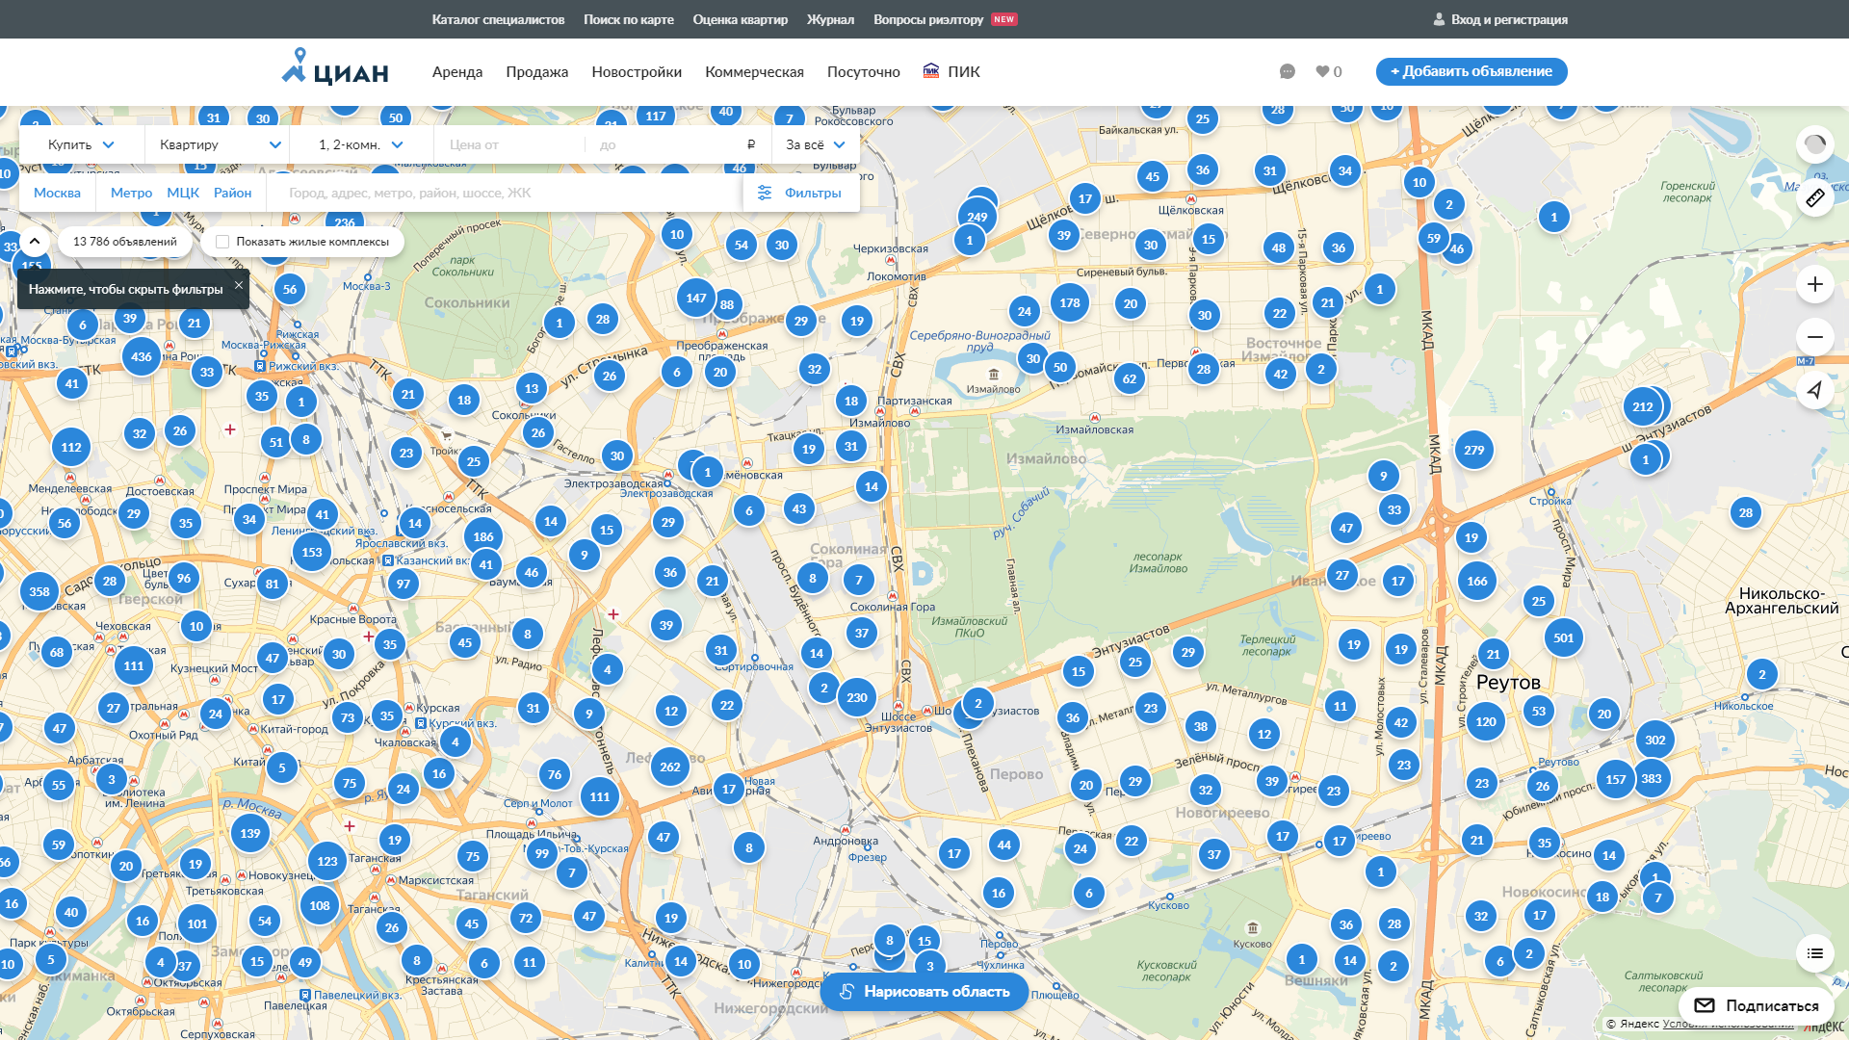
Рынок жилья
В Москве около 100 000 предложений (cian.ru).
На карте видно лишь наличие предложений в определенной точке/области.

Slide 5
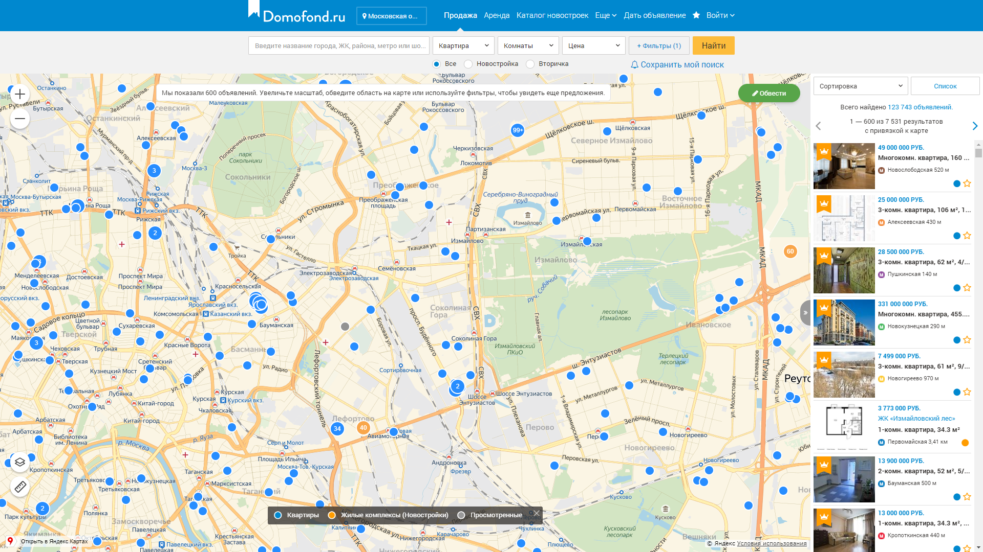

Slide 6
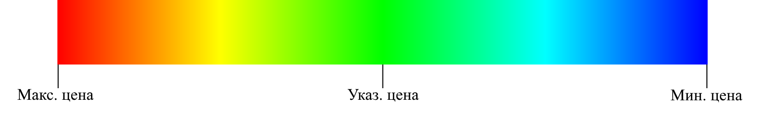
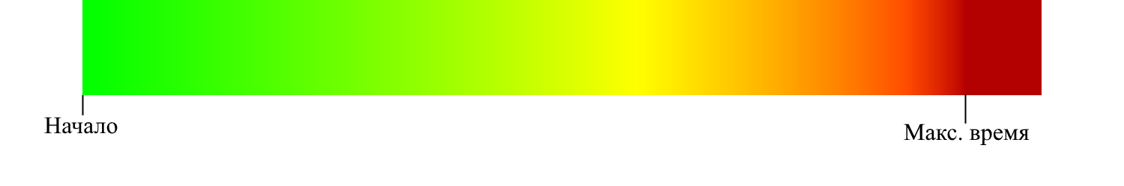
Принципы отображения
Вместо использования маркеров, раскрашивать дома в цвет, зависящий от цены.
Для демонстрации транспортной доступности раскрашивать дороги.
Градиенты цветов:
Для предложений:
Для дальности:

Slide 7
Источники данных
Cian.ru:
Openstreetmap.org:
Геоданные
Тайлы карты
Площадь
Цена
Этаж
Адрес
Площадь кухни
Балкон
Количество комнат
Лифт

Slide 8



Инструменты
Основной язык программирования
Основной веб сервер
Веб сервер для java

Slide 9
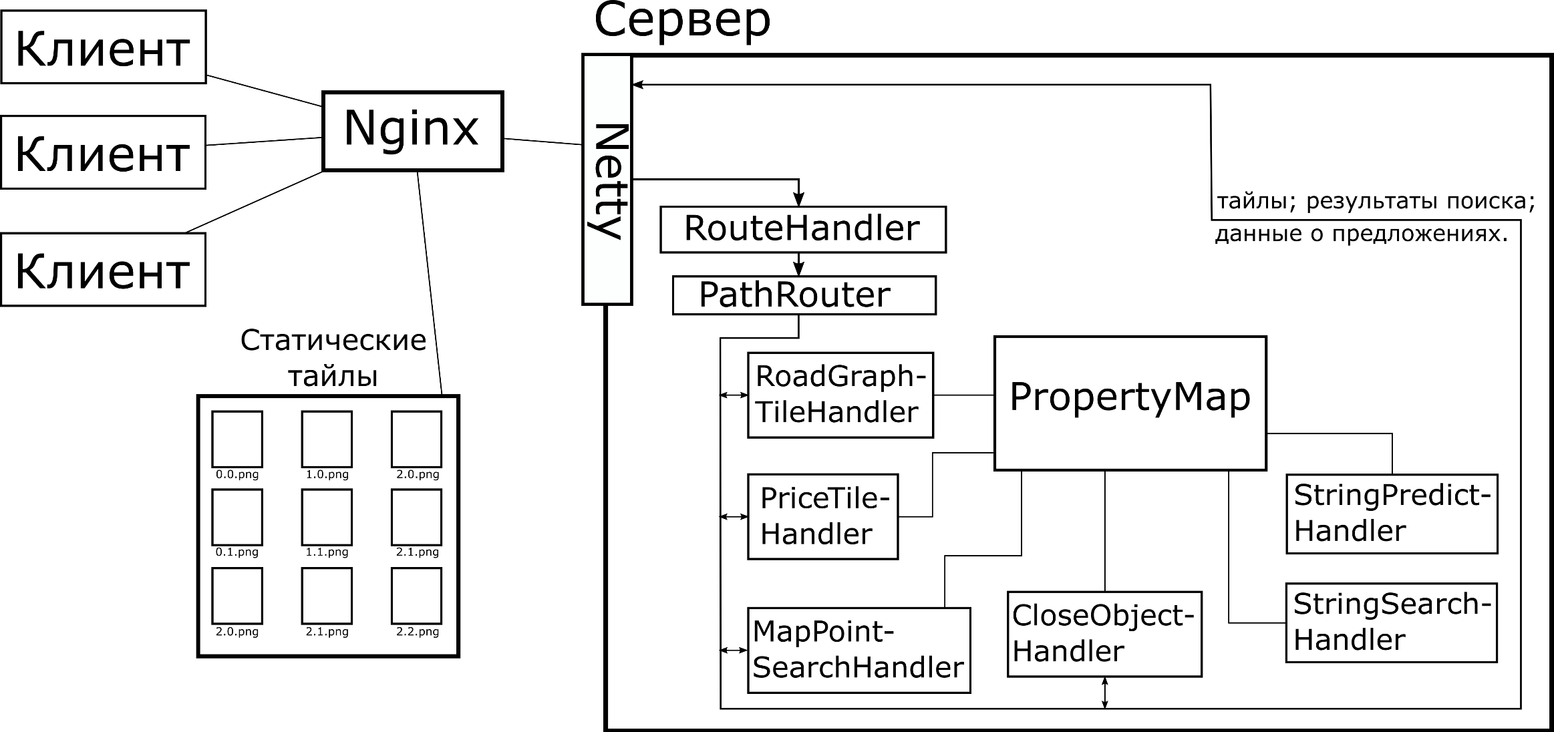
Структура сервера

Slide 10
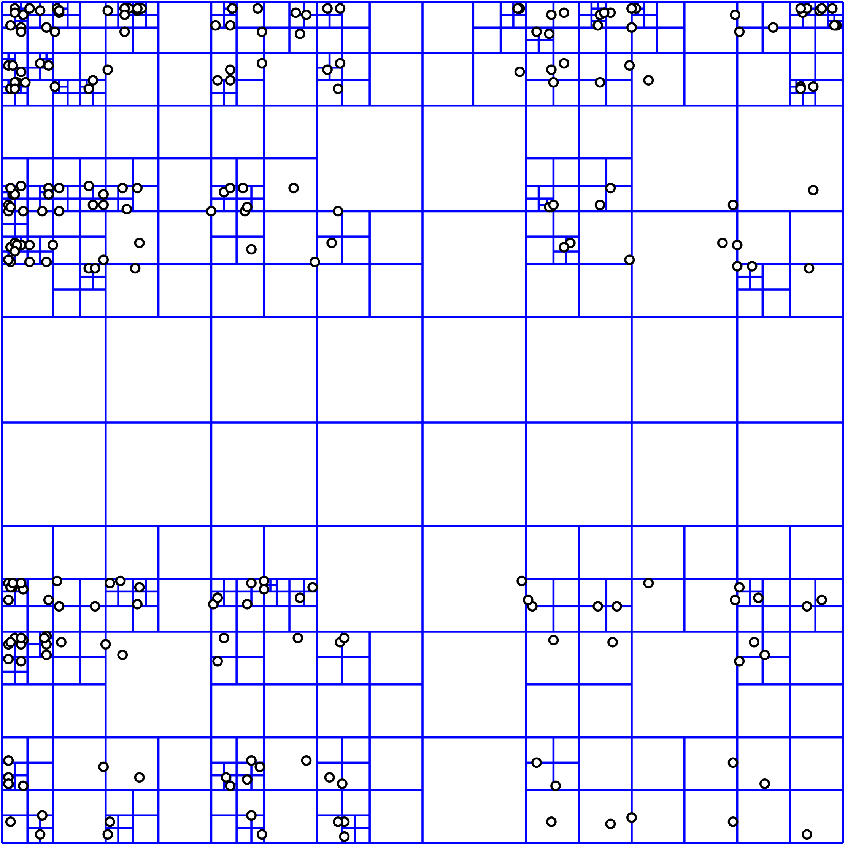
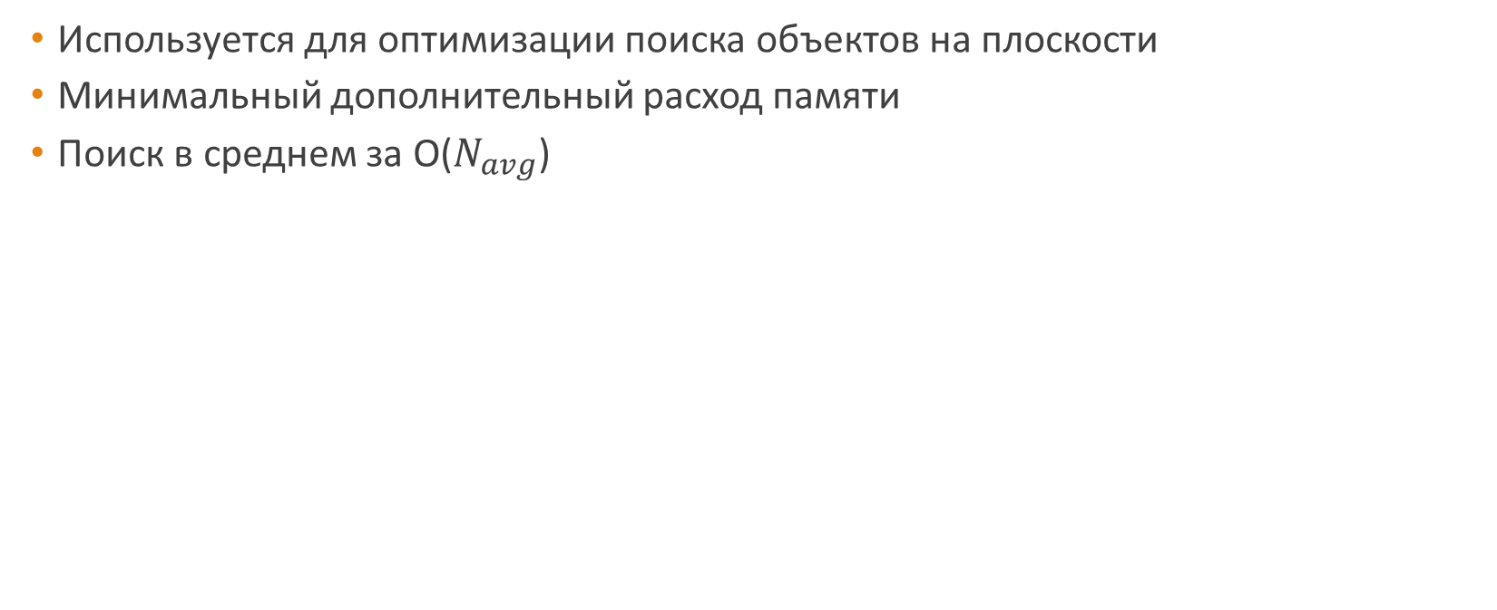
Квадродерево
Используется для оптимизации поиска объектов на плоскости
Минимальный дополнительный расход памяти
Поиск в среднем за O($N_{avg}$)

Slide 11
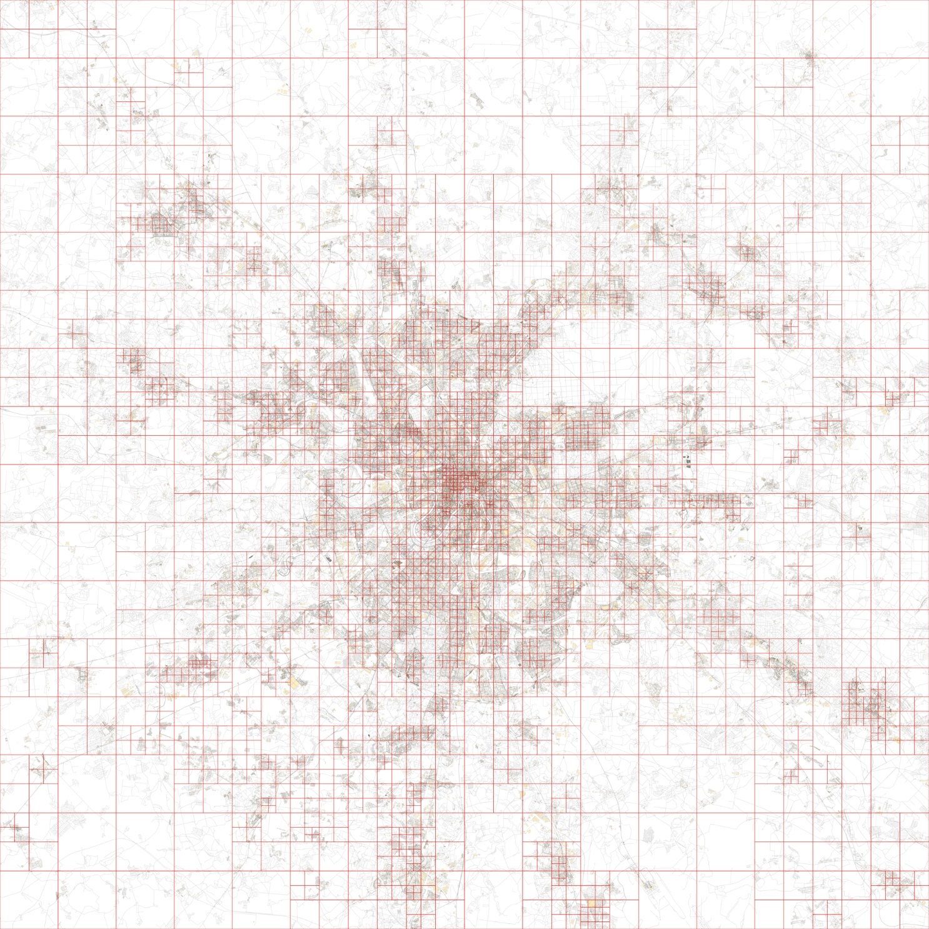

Slide 12
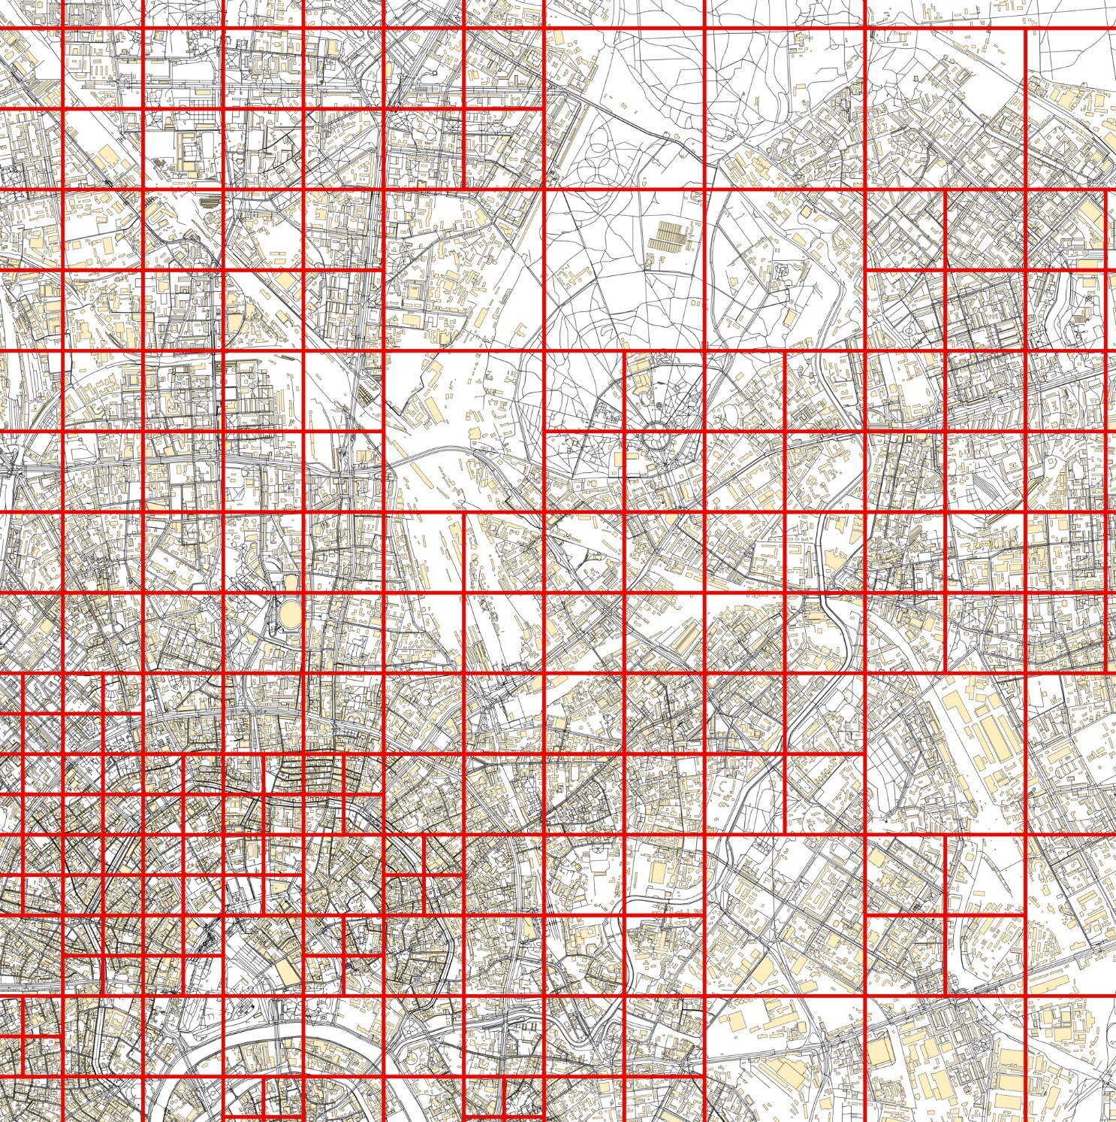

Slide 13


Slide 14
Дорожный граф
Дороги в данных openstreetmap уже образуют граф
Маршруты общественного транспорта плохо стандартизированы

Slide 15
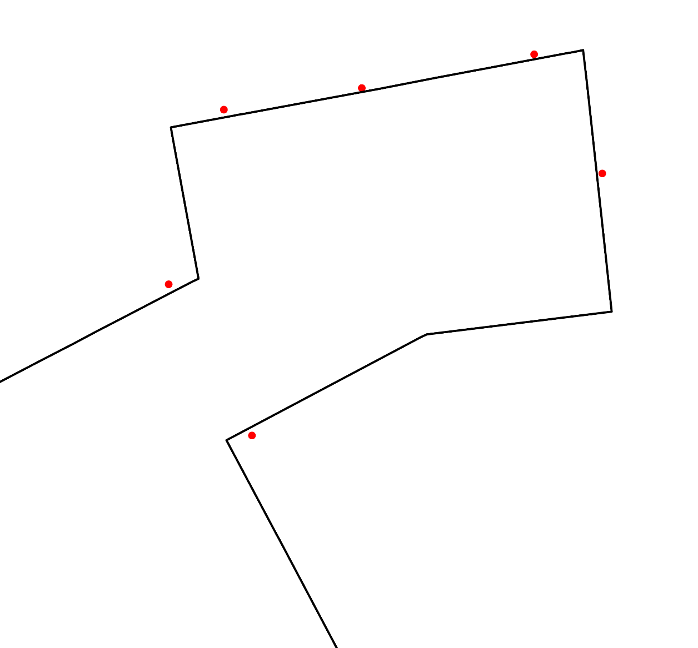

Slide 16
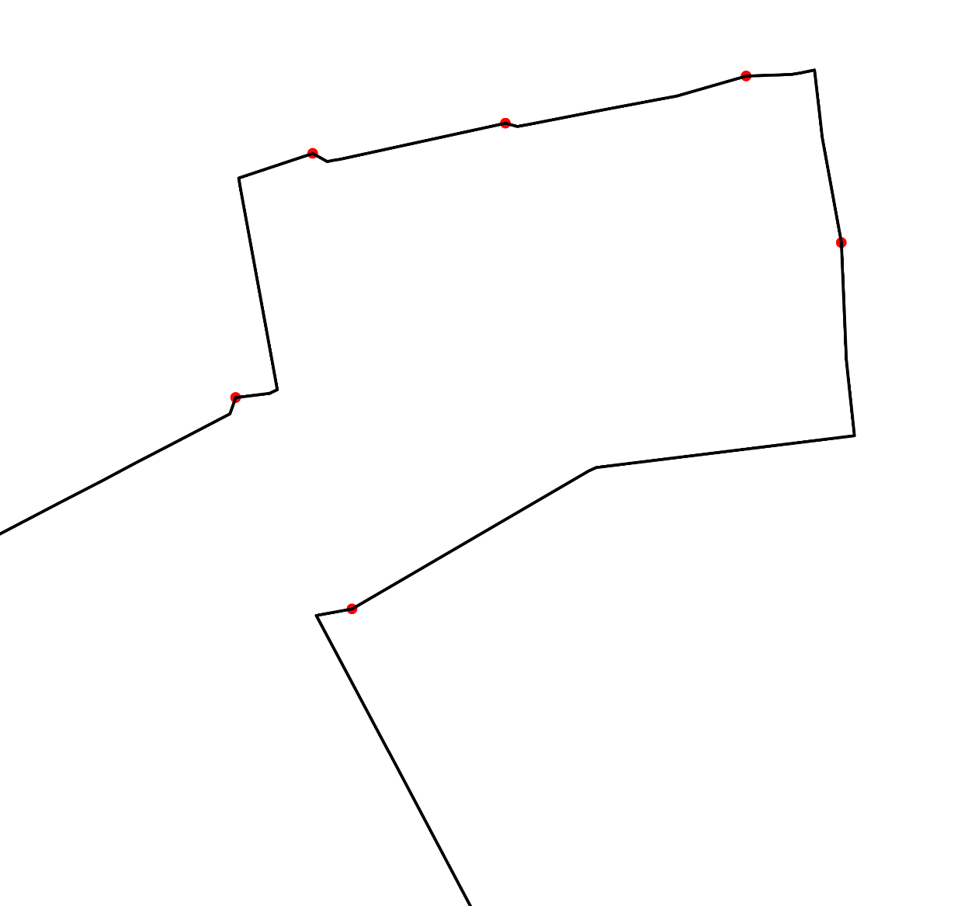

Slide 17
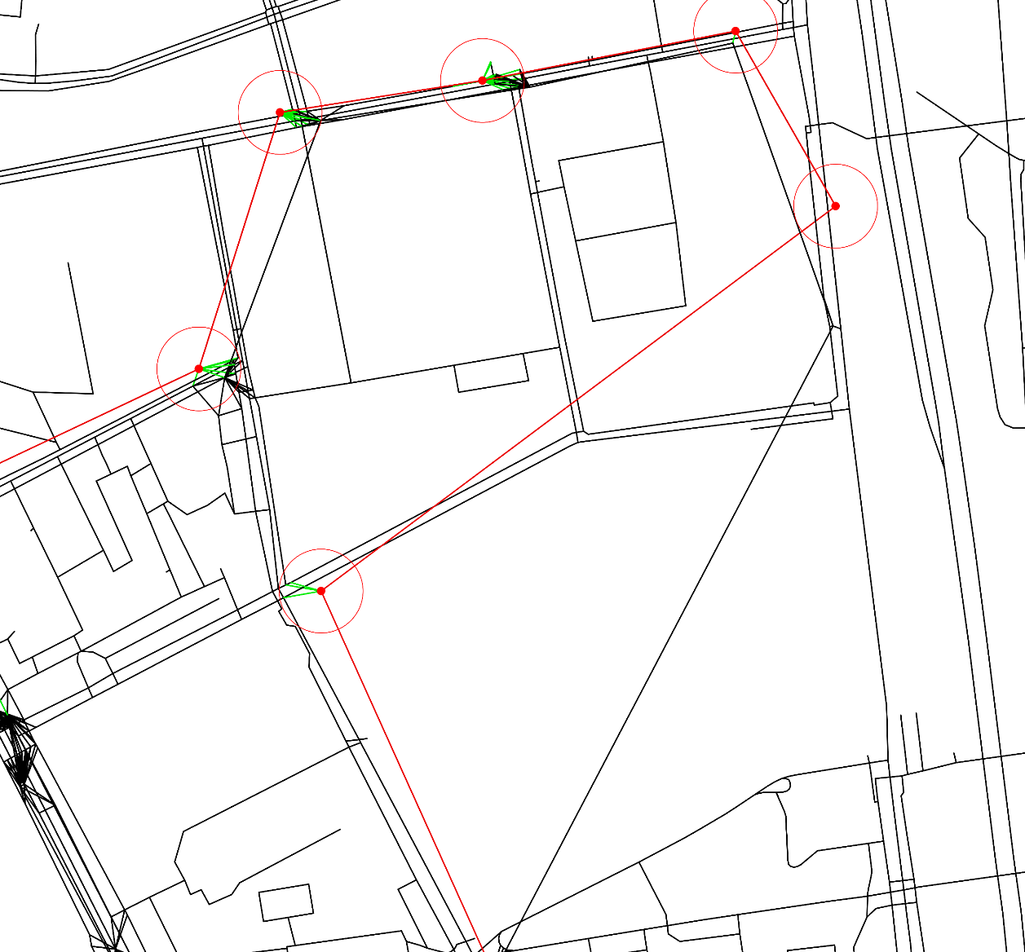

Slide 18
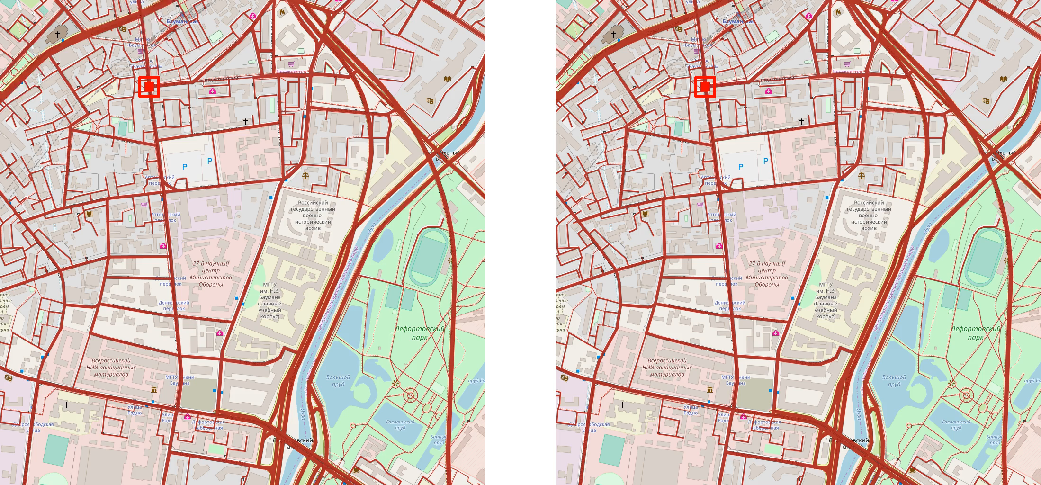
Расчет дорожного графа
В глубину
В ширину

Slide 19
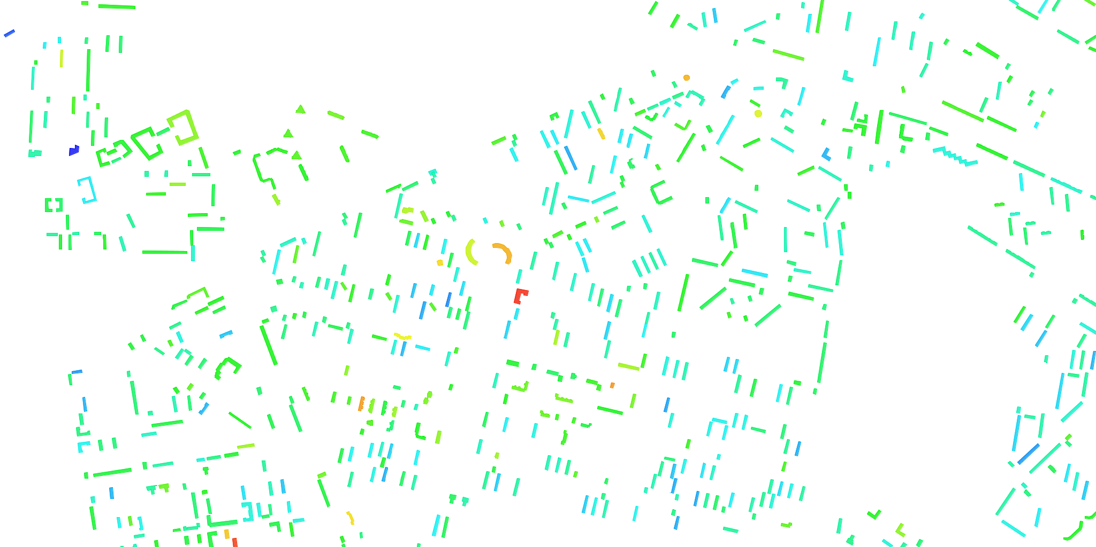
Отрисовка
Предложения:
Необходимо отрисовывать полигоны с цветом согласно градиенту.

Slide 20
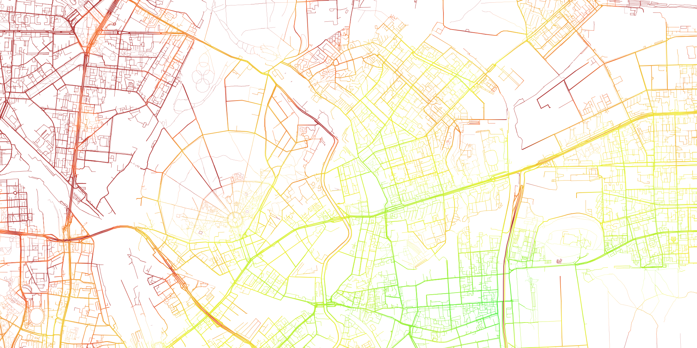
Отрисовка
Транспортная доступность:
Необходимо отрисовать граф, с цветом соответствующим удаленности вершин.

Slide 21
Сравнение скорости отрисовки предложений разными средствами

Slide 22
Сравнение скорости отрисовки дорожного графа разными средствами
Notes:
OpenGL в 2,5 раза быстрее cairo, а cairo в 6,5 раза быстрее graphics2d.

Slide 23
Решенные проблемы
Маршруты общественного транспорта
Производительность приложения
Ошибка в библиотеке cairo при смешение цветов
Необходимость уместится в 4гб памяти
Обрезание полигонов

Slide 24
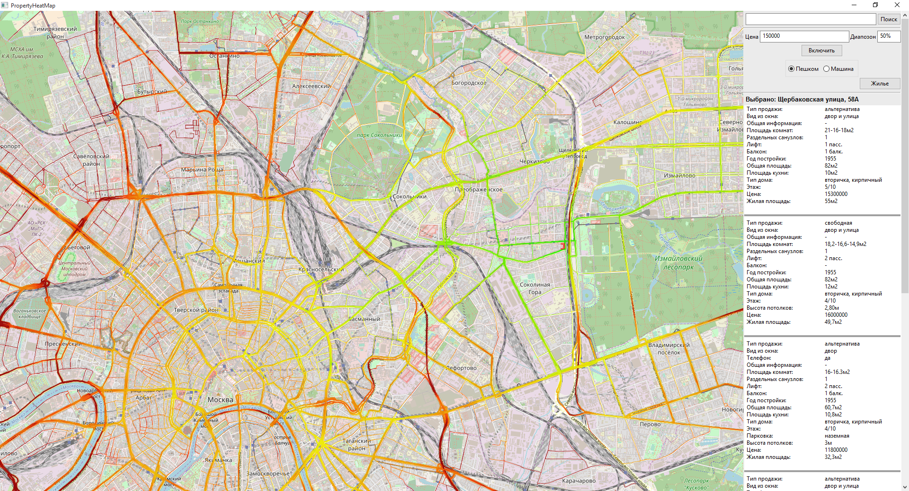
Итог

Slide 25
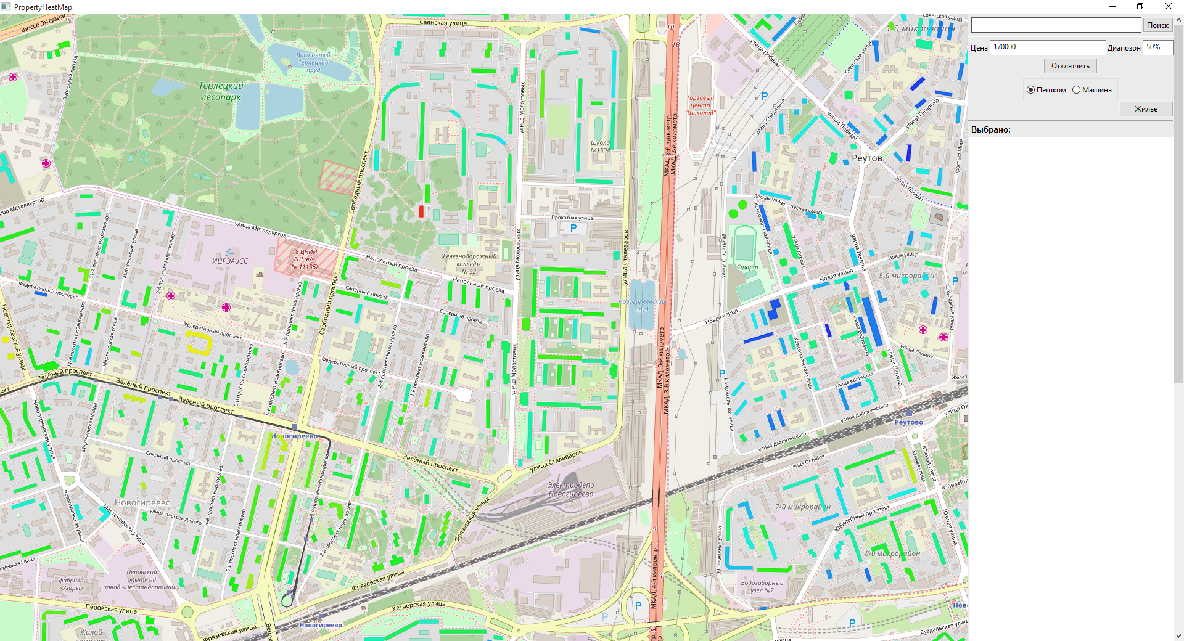

Slide 26
Вывод
К сожалению получившийся продукт не является самостоятельным, но он является готовым к использованию инструментом. Его можно сделать как частью существующего агрегатора жилья, так и построить собственный на его основе.
Notes:
Стоимость 433 рублей на 1 человека пиковой нагрузки. При 10 тайлах в секунду в самом худшем случае.

Slide 27
Источники

